Slide 1
Ifrisse3 généralités sur le genre
Enseignante : OUOBA Clémentine OUEDRAOGO/

Slide 2
Objectifs pédagogiques
Éveiller l’intérêt et sensibiliser les participant e s à l’importance et l’utilité d’une approche genre dans leur pratique professionnelle.
Faciliter aux participant e s la compréhension et l’application de l’approche genre, dans le domaine du développement.

Slide 3
Illustrations
/

Slide 4
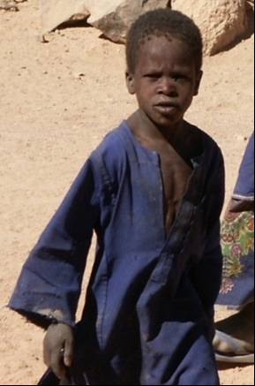
Sexe ou Genre ?
Le terme genre semble complexe, la distinction entre “genre” et “sexe” peut nous aider à mieux comprendre ce terme

Slide 5
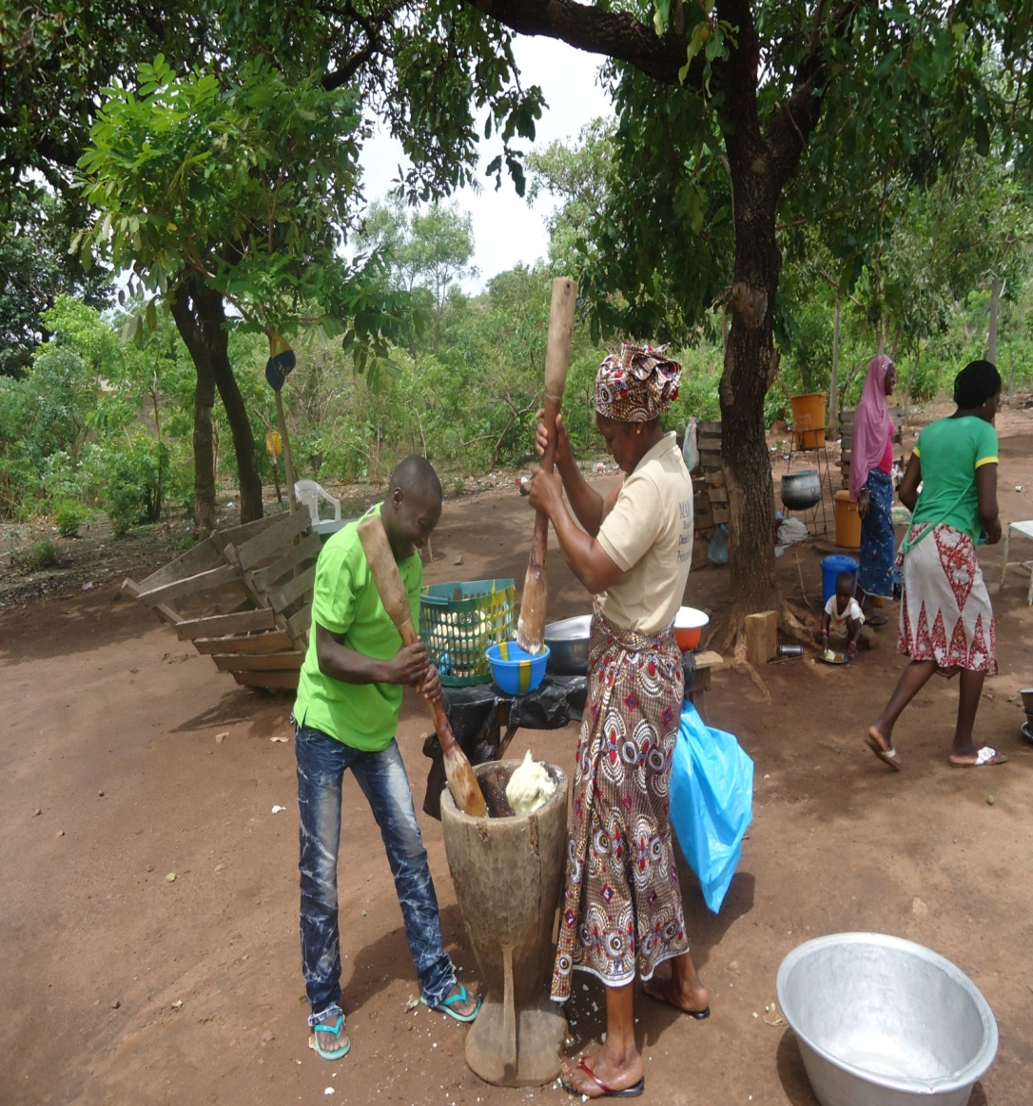
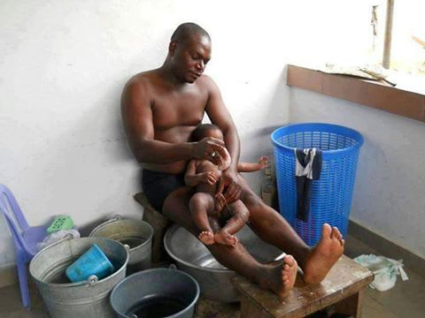
Sexe ou genre?
?
Extrait du paquet de documents de formation GED en ligne de IHEID-Genève- 2015-2016
Communiquée par deux participants du Bénin

Slide 6
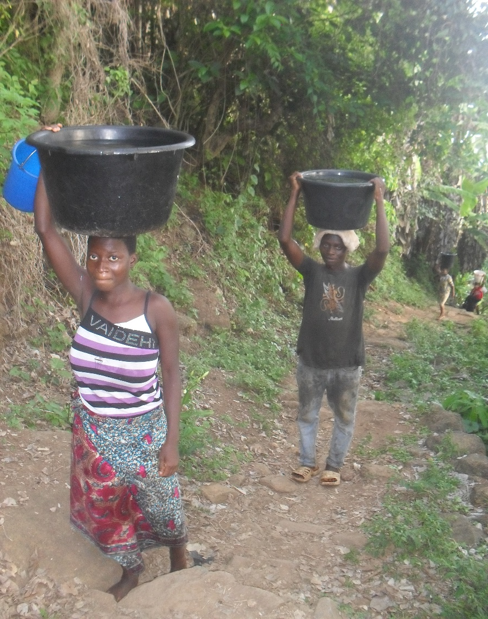
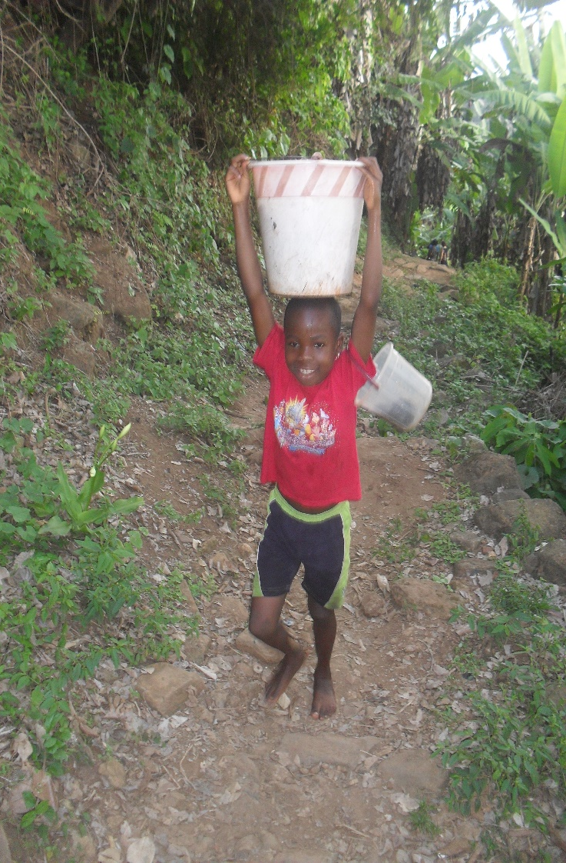
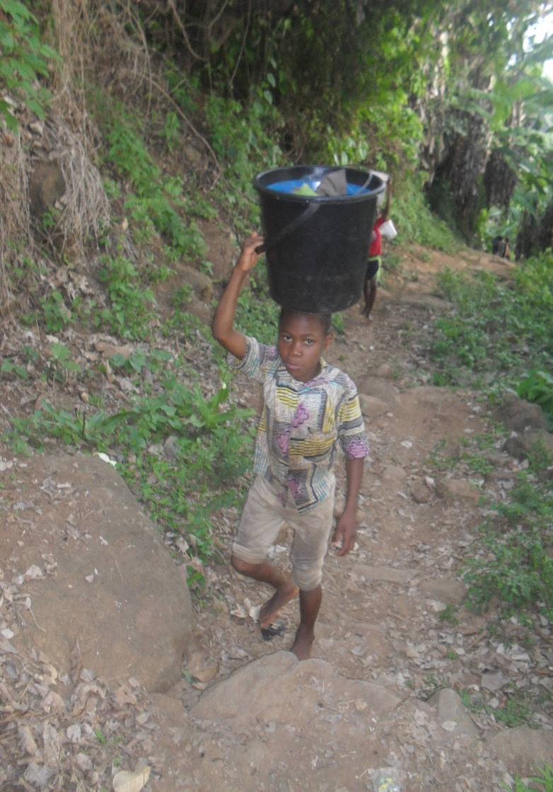
.
.
Photos prises par une formatrice dans un village perché sur une colline au Togo en 2014

Slide 7
Définition du concept Genre
Le terme “sexe” fait référence aux caractéristiques biologiques et anatomiques génétiquement déterminées des femmes et des hommes qui se manifestent par leurs différents rôles dans la reproduction biologique
Le Sexe est déterminé biologiquement par les chromosomes, les organes génitaux internes, les organes externes, les facteurs hormonaux ainsi que les caractères sexuels secondaires
Le terme “genre” fait référence aux rôles et responsabilités socialement déterminés attribués aux femmes et aux hommes dans un contexte social et culturel donné en vertu de leurs caractéristiques biologiques

Slide 8
A retenir
Le genre n’est pas égal
à sexe,
ni à femme,
ni à homme,
mais renvoie aux catégories sociales que sont l’homme et la femme avec les inégalités induites
Structurelles: ancrées dans la structuration de la société et dans le substrat culturel
Conjoncturelles: liées à la conjoncture du moment
Perpétuées par la transmission du modèle social et culturel d’une génération à l’autre par la socialisation

Slide 9
N’est pas synonyme de femme ni de féminisme et encore moins de lutte contre les hommes!
Bref rappel historique sur le féminisme
1ère vague (XVIIIè siècle) : participation à part entière des femmes aux différents domaines de la vie sociale et à la vie politique, notamment l’égalité devant la loi à travers le droit à l’éducation, au travail, de vote (Confère la Déclaration des droits de la femme et de la citoyenne, Olympe de Gouges, guillotinée.
2ème vague (fin des années 60) : passage de la vie publique à la vie privée à travers la remise en cause du patriarcat (droit à la contraception, à l’avortement, au partage des tâches domestiques, à l’égalité dans le monde du travail…)
3ème vague (années 80) : rendre plus visibles des femmes considérées doublement marginalisées comme les femmes de couleurs, les femmes handicapées, les prostituées… Prise en compte de la diversité au sein des groupes. Le féminisme investit de nouveaux champs comme les médias et la culture.

Slide 10
Les rôles selon le genre
Ce sont les rôles déterminés par le sexe mais selon une classification sociale (Cf. Iman, 18).
Ces rôles sont définis dans les domaines économique, social, juridique, politique, environnemental, psychologique. Ainsi des contenus spécifiques sont définis dans chaque société et chaque culture, du fait d’être un homme ou une femme, selon chaque époque

Slide 11
Les besoins de genre
Les besoins de genre proviennent des rôles de genre, de l’accès différentiel aux ressources selon le genre. Parce qu’ils ont différents rôles à jouer dans la société, n’ont pas les mêmes accès aux ressources, les femmes et les hommes ont des besoins différents

Slide 12
.
Les rapports sociaux de genre sont des rapports de pouvoir
Qu'elles soient privées (famille, mariage, etc.) ou publiques (religion, école, marché du travail, etc.), les institutions reflètent et contribuent à maintenir les rapports sociaux hommes-femmes.
C'est pourquoi les tentatives visant à modifier ces rapports, en vue d'instaurer l'égalité, sont souvent perçues comme des menaces pour les «traditions» et pour la culture

Slide 13
.
Les rapports de genre qui ne sont pas universels car basés sur les normes, la tradition, la culture, les religions, d’une société donnée, à un moment donné.
Ils sont dynamiques ; changent dans le temps et sont liés à d’autres variables tels que l’âge, la classe sociale, la profession, le niveau d’instruction, la situation matrimoniale, la religion, l’ethnie, les aptitudes (physiques et psychiques etc. (Cf. Définitions DDC; Iman, 17). Intersectionnalité

Slide 14
,
Les femmes ne sont pas toutes égales et les hommes ne sont pas tous égaux: l'âge, la classe sociale, l'appartenance ethnique, la religion et les aptitudes (physiques et psychiques) déterminent les activités et les responsabilités des femmes et des hommes, ainsi que leur statut, leurs chances et les contraintes auxquelles ils/elles doivent faire face

Slide 15
.
GENRE DANS LES APPROCHES DE DEVELOPPEMENT

Slide 16
.
La reconnaissance de la femme comme partie intégrante de la société et la nécessité de promouvoir sa participation pleine et égale au développement résultent d’un long processus historique avec le système des Nations Unies : conférences internationales sur les femmes ‘PM’ .

Slide 17
Approche Intégration de la femme au développement (IFD) .
Adoptée à partir de 1976, afin que les femmes soient à la fois des participantes et des bénéficiaires de l’aide au développement et des initiatives de développement.
Met l’accent sur la productivité de la femme seule.
Les projets axés sur l’intégration des femmes au développement sont le résultat de la prise de conscience mondiale que les contributions des femmes n’étaient pas reconnues et que cela provoquait l’échec de nombreuses initiatives de développement.

Slide 18
IFD
vise à intégrer les femmes au processus de développement, sans pour autant remettre en question le modèle de développement dans lequel on voulait les intégrer.
*est liée à « l’approche anti-pauvreté » qui, reconnaissant le rôle de production des femmes, vise à améliorer leurs conditions de vie à travers de petits projets générateurs de revenus, en lien avec leur rôle traditionnel.

Slide 19
.
Évaluation de la décennie (1975-1985) de la femme instituée par les Nations Unies à Mexico en 1975, pour " Égalité, Paix Développement" basée sur IFD
En 1985 à Nairobi: Bilan négatif de l’application de l’approche IFD après 10 ans
Femmes encore marginalisées, pauvres , subordonnées et faiblement instruites et formées
Adoption de l’approche Genre et Développement (GED) à travers des stratégies prospectives

Slide 20
;
En 1995: à Beijing, la systématisation de GED a été recommandée
PM programme d’action en 12 domaines

Slide 21
.
L’APPROCHE GENRE ET DEVELOPPEMENT

Slide 22
Concept de développement
C’est un processus (phases, étapes) qui vise :
l’ amélioration durable d’une économie et de son fonctionnement
la réalisation du bien – être individuel et collectif.
Il intègre les dimensions politique, sociologique, ethnologique, juridique, culturelle, économique…
Se réfère à la notion de projet de société = vision du groupe, de la communauté concernée. (consensus autour des besoins prioritaires)

Slide 23
autremt
Processus complexe impliquant l'amélioration sociale, économique, politique et culturelle des individus et de la société elle-même. Par amélioration, nous entendons ici l'aptitude de la société à répondre aux besoins de la population au plan physique, émotif et créatif, un niveau acceptable du point de vue historique et à libérer les humains de l'éternelle routine liée à la production des besoins essentiels. Elle comporte donc l'amélioration du niveau de vie et implique une forme de société qui permet la distribution égale de la richesse sociale, tout en respectant l'environnement et la solidarité générationnelle (Rathgeber, dans Dagenais et Piche, 1994: 90)

Slide 24
Concept de développement humain durable
Conçu dans les années 1990 par les Nations Unies (PNUD)
C’est un processus visant à créer un cadre de vie offrant les meilleures opportunités d’épanouissement de développement individuel et collectif.
Vise le bien-être global et durable des individus grâce à la croissance économique,
intégrant au lieu de marginaliser les populations,
créant des emplois
assurant une distribution équitable des revenus

Slide 25
.
LES APPROCHES LIÉES AU GENRE

Slide 26
Nuances entre concept et approche
Concept
Approche
= contenu,
=définition d’un thème, d’un mot, d’une pensée formulée
Démarche pour la mise en œuvre du concept avec des outils
A une finalité (idéal)
Se centre sur un problème
Propose une ou des stratégies

Slide 27
Vue synoptique des approches IFD, FED et GED
 | FEMMES ET DVELOPPEMENT (FED) | INTEGRATION DES FEMMES AU DEVELOPPEMENT (IFD) | GENRE ET DEVELOPPEMENT (GED)
Approche | Femmes ont toujours fait partie du processus de développement | Chercher à intégrer les femmes au processus de développement | Chercher à renforcer l’autonomie des femmes et à transformer les relations inégales entre femmes et hommes
Cible | Les femmes | Les femmes | Relations/rapports entre hommes et femmes
Problème | Exclusion des femmes du processus de développement | Sous représentation des femmes au sein des structures économiques, politiques et sociales | Relations de pouvoir inégales qui empêchent le développement équitable et la pleine participation des femmes
But | Relation entre les femmes et le processus de développement | Un développement plus efficace et plus performant | Développement équitable et durable Partager de la prise de décision et du pouvoir entre femmes et hommes
Stratégie | Développement d’activités génératrices de revenus | Exécution des projets ou des volets de projets s’adressant aux femmes, ainsi que des projets intégrés Augmentation de la productivité et les revenus des femmes Amélioration de l’aptitude des femmes à gérer leur ménage Allégement des tâches quotidiennes | Identifier et aborder les besoins à court terme déterminés par les femmes et les hommes en vue d’améliorer leur situation Identifier et aborder les intérêts à plus long terme des femmes et des hommes

Slide 28
,
Pourquoi genre dans le dévlpmt Constats
Le fait que dans toute société les femmes forment un groupe désavantagé par rapport aux hommes, en terme de bien être (éducation, santé, revenu, etc.), en terme d’accès et de contrôle des moyens de production et en terme de pouvoir ;
Le fait que dans toute société les femmes et les hommes ont des besoins et des opportunités différentes, compte tenu de leurs rôles et responsabilités distinctes, et compte tenu de l’inégalité dans l’accès et le contrôle des ressources ;
Le fait que cette situation d’infériorité constitue un obstacle au développement, puisqu’elle limite les chances et les opportunités

Slide 29
Des Fondamentaux de GED
GED , une philosophie, une vision d’un meilleur équilibre social, et un développement durable, équitable et participatif.
La remise en cause du déterminisme biologique
L’égalité des sexes/l’équité entre les femmes et les hommes du souci d’équité, d’inclusion afin que hommes et femmes jouissent équitablement des fruits du développement;
La participation de tous, hommes comme femmes à la prise de décision, au pouvoir.

Slide 30
Le but de l’approche genre
Amener les sociétés … à respecter, promouvoir et mettre en oeuvre les droits Humains de tous les citoyens, quel que soit leur sexe et leur genre
… à reconnaitre l’égalité des femmes et des hommes (formelle et réelle) dans tous les domaines (familial, social, économique, politique, culturel etc.)
… à répondre aux besoins et intérêts des femmes et des hommes, dans leur diversité.

Slide 31
Son contenu
GED = Philosophie, Vision
elle considère les conditions socio- économiques des groupes défavorisés, notamment les femmes;
elle vise un meilleur équilibre social, et un développement durable, équitable et participatif;

Slide 32
Son contenu (suite)
Interroge les réalités sociologiques pour mieux comprendre la division du travail, l'accès aux ressources et aux bénéfices, leur contrôle et les facteurs d'influence;
Renvoie à une prise de conscience de la réalité sociologique genre;
Met en exergue les inégalités H/F.

Slide 33
Concepts clés de GED
Equité
Egalité
Participation
Pouvoir
Accès et contrôle des ressources et bénéfices
Besoins pratiques
Intérêts stratégiques
Développement

Slide 34
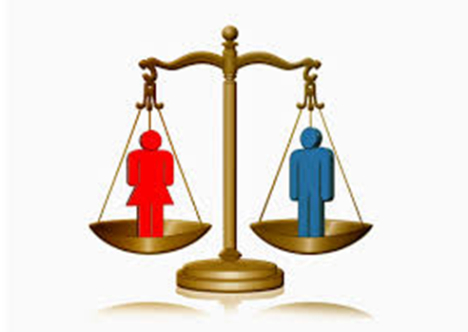
/
L’égalité de genre
Les femmes et les hommes ont le même statut, ils jouissent des mêmes conditions pour réaliser pleinement leurs droits humains et des mêmes aptitudes pour contribuer au développement national, politique, économique, social, culturel et bénéficier des résultats.
L’égalité de genre fait référence à l’égalité de chances, de droits, et d’opportunités entre hommes et femmes, dans l’accès et le contrôle des ressources disponibles et des bénéfices du développement. L’égalité entre l’homme et la femme, n’est pas une égalité mathématique.

Slide 35
.
L’équité entre les genres :
Prise en compte des spécificités et des besoins de chacun et de la position défavorable d'un groupe d'individus afin d'assurer l'accès aux ressources et la participation maximale de chacun(e) au développement.
L’égalité n’a son sens que si elle est accompagnée de la notion d’équité, c’est dire une égalité qui tient compte de la spécificité de chaque genre. Elle vise une justice sociale en vue d’une harmonie sociale.
En matière de genre il est donc question d’égalité de chance et d’équité d’impact.

Slide 36
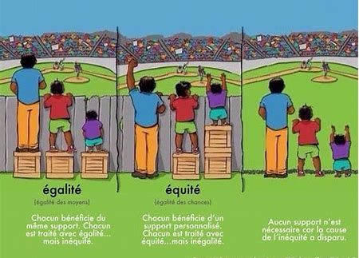
.

Slide 37
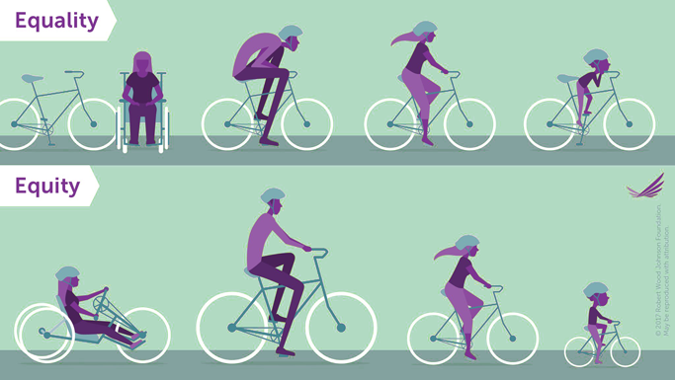
;
?

Slide 38
.
Le concept de pouvoir
On distingue quatre (4) types de pouvoir :
le pouvoir qui s’exerce sur : ce type de pouvoir repose sur les rapports de domination et de subordination, sur la violence et l’intimidation ;
le pouvoir qui s’exerce avec : c’est le cas de personnes qui s’organisent en groupe pour travailler ou défendre leurs intérêts communs ;
le pouvoir de, ou « Emporwerment » : il peut être considéré comme la faculté d’appréhender, de comprendre, d’analyser. Ce pouvoir est créateur

Slide 39
.
Il renvoie au renforcement des capacités d’un homme ou d’une femme, à identifier et vaincre ses propres difficultés et à prendre ses propres décisions en ce qui concerne les activités de développement.
le pouvoir intérieur : l’image de soi, la confiance en soi, l’estime de soi, l’identité, la conviction (religieuse) et la force psychologique (savoir être) sont des éléments clés. La force spirituelle et le caractère unique de chacun qui rend véritablement humain. Il se fonde sur l’acceptation de soi même et le respect des autres.

Slide 40
;
S’il y a retenir parmi ces quatre pouvoirs, l’option est faite pour les trois (3) derniers pouvoirs à savoir :
le pouvoir qui s’exerce avec ;
le pouvoir de, ou « Empowerment » ;
le pouvoir intérieur.

Slide 41
Besoins pratiques et intérêts stratégiques
Les besoins pratiques concernent les besoins immédiats. Ils ont tendance à être à court terme et sont faciles à identifier.
Les intérêts stratégiques de genre sont les besoins des femmes et des hommes à cause de leurs relations inégales de genre.

Slide 42
Participation
Braistorming avec les étudiant e s

Slide 43
RECAPITULATIF
Le genre, concept sociologique
Le genre, méthodologie d’analyse
Le genre, approche du développement et outil de transformation sociale

Slide 44
Conclusion
De par ces principes, l’approche genre constitue à la fois
* un concept sociologique analysant les modalités des rapports sociaux entre femmes et hommes et leur caractère inégalitaire ; [et]
* un objectif politique de mise en œuvre des droits humains fondamentaux. »
(Adéquations.org : Fiche 2 : « De l’approche "femmes dans le développement" à "genre et développement )

Slide 45
,
Notre monde doit être un monde de justice et de paix pour un développement durable, participatif et équitable. Tout le monde doit y œuvrer sans discrimination aucune : femmes, hommes, jeunes, adultes, personnes âgées, personnes en situation de handicap, toutes catégories socio - professionnelles.

Slide 46
.

Slide 47
;
Merci de votre très aimable attention

